Slide 1
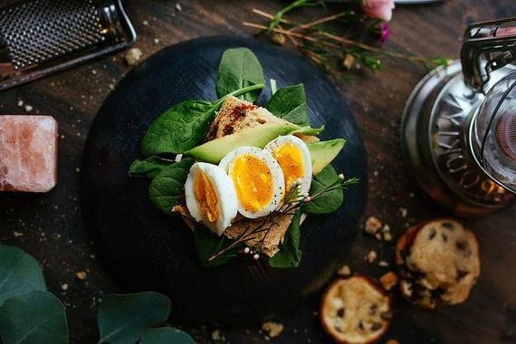
PROJET 2 : CONCEVOIR UNE APPLICATION AU SERVICE DE LA SANTÉ PUBLIQUE
Présentation
Date : 18 Octobre 2021
À : OpenClassroom
Formation: Ingénieur Machine learning

Slide 2
PROJET 2 : CONCEVOIR UNE APPLICATION AU SERVICE DE LA SANTÉ PUBLIQUE
Plan de Présentation
1 ) Idée d’application
2) Nettoyage des données
3) Analyse exploratoire
5) Exemple d’application
5) Conclusion

Slide 3



1) Idée d’application
L’objectif ?
Pour qui ?
Comment ?
- Aider les consommateurs à suivre un régime pariculier
L’application vise toutes les personnes qui souhaitent suivre un régime
37% des français suivent un régime
Chaque régime suit des règles bien précise et peut être sujet à un algorithme prédéterminé.
Chaque utilisateur peut sélectionner un régime particulier

Slide 4
1) Idée d’application Exemple de Régime
Régimes | Paléo | Cétogène | Sans Gluten | Okinawa | Eco-responsable
Brève description | Aucun aliment transformé ou très peu | Limite les Glucides et les protéines | Gluten interdit dans l'alimentation | Aliments faibles en densité énergétique | Aliments locaux ou faible empreinte carbone
Définition | Le régime paléo, ou régime alimentaire paléolithique, s’inspire de notre profil génétique. Il consiste à reprendre une alimentation ancestrale : celle des chasseurs-cueilleurs. Bénéfique pour la perte de poids et la forme, il agit sur notre satiété avec beaucoup d’efficacité. Mieux encore, il présente de réels intérêts pour la santé, avec une diminution du risque d’apparition de troubles cardiovasculaires ou de cancers. Ce régime alimentaire recommande la consommation de viandes maigres (volaille, dinde et veau) et de poisson. Les fruits (riches en antioxydants et pauvres en sucre) et les légumes tiennent une grande place dans ce régime. Une assiette paléo compte 50 % de légumes. | Le régime cétogène (Ketogenic Diet) repose sur une consommation limitée en glucides et en protéines, et très riche en bons lipides. Ce régime, très restrictif, se suit généralement avec un accompagnement médical ou nutritionnel. Il permet de favoriser la perte de poids et d’agir positivement sur la santé, notamment en cas de cancer ou de troubles cognitifs (en prévention ou en soins). Dans le cadre de ce régime, les effets du jeûne sont reproduits, car le taux de glucose dans le sang diminue fortement. On estime qu’il implique de consommer 90 % de lipides, 8 % de protéines et seulement 2 % de glucides. | Le régime sans gluten implique d’éviter toute consommation de produits contenant du gluten. Il s’agit d’un mélange de produits (glutamine, gliadine) présent dans certaines générales à l’image du blé, de l’épeautre, du seigle et de l’orge. Les produits industriels sont également très nombreux à contenir du gluten, qui est utilisé comme liant. Certaines personnes sont sensibles, intolérantes, voire allergiques au gluten. Par conséquent, elles doivent le supprimer de leur alimentation. Globalement, le régime sans gluten semble être bénéfique pour tous, notamment en ce qui concerne le bien-être intestinal. Sans le savoir, beaucoup de personnes présentent une intolérance à cette substance et il leur est bénéfique de l’éviter. | Le régime Okinawa est basé sur l’alimentation des Okinawaïens, qui sont les habitants d’une île japonaise appelée Okinawa. Cette île est connue pour être le lieu où se concentrent le plus de centenaires au monde ! Il s’appuie sur la restriction calorique qu’implique le fait d’arrêter de manger avant de parvenir à satiété (4). Ce régime consiste aussi à élaborer ses repas sur la base de la densité énergétique des aliments (DE). Il faut alors privilégier les aliments à densité énergétique faible et limiter ou éviter ceux dont le DE est élevé. C’est ainsi que s’opère la restriction calorique qui fait le succès de ce régime alimentaire sur la longévité et la santé des habitants de l’île d’Okinawa (5). | Le régime Éco-responsable consiste à une alimenation saine et variée respectueuse de l'environnement. Produit bio, locaux et avec faible empreinte carbone par exemple.
source: | https://www.naturaforce.com/comment-perdre-du-poids/les-differents-regimes-alimentaires/

Slide 5

2) Nettoyage des données
Source des données:
Open Food Facts : https://world.openfoodfacts.org
Étapes de nettoyage:
Charger les données depuis le fichier CSV
Lister les données pertinentes pour notre application
Filtrer les données
Suppression

Slide 6
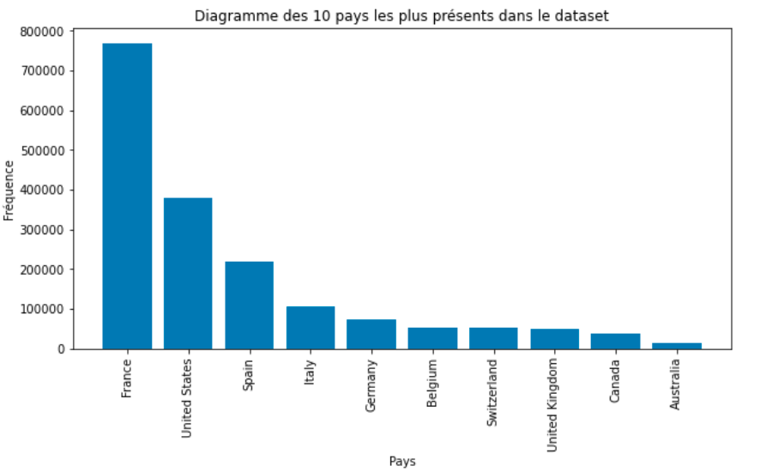
2.1) Charger les données depuis le CSV
État des données avant:
1 977 215 lignes et 186 colonnes
Les produits vendus en France sont les plus représentés.
Sélection des produits vendu en France uniquement
État des données après:
768 998 lignes et 186 colonnes

Slide 7
2.2) Lister les données pertinentes pour notre application
Régime | Paléo | Cétogène | Sans Gluten | Okinawa | Éco-responsable
Exemple de Variables pertinentes | Indice NOVA Additifs Description produit | Valeurs nutritives* | Ingrédients Allergène | Valeurs nutritives* | Empreinte carbone Huile de Palme Eco-Score Indice Nova Pays fabrication
Indication | * Valeurs nutritives correspond à l’ensemble des substances présente dans un aliment (ex: glucides, protéines, sel…)

Slide 8
2.3) Filtrer les données
Liste des variables conservées
Informations Diverses | Valeurs nutritives
Code-barre Nom du produit Image Nutriscore (score) Nutriscore (grade) | omega-3-fat_100g omega-6-fat_100g omega-9-fat_100g trans-fat_100g cholesterol_100g carbohydrates_100g sugars_100g fiber_100g proteins_100g sodium_100g energy-kcal_100g fat_100g saturated-fat_100g monounsaturated-fat_100g polyunsaturated-fat_100g
Concentration sur Régime Cétogène
État données après filtration colonnes:
Lignes: 768 998
Colonnes : 20

Slide 9
2.4) Suppression
ÉTAPES:
Suppression des lignes sans valeur nutritive et somme par 100g = 0
Suppression des données en double
Suppression des valeurs aberrantes

Slide 10
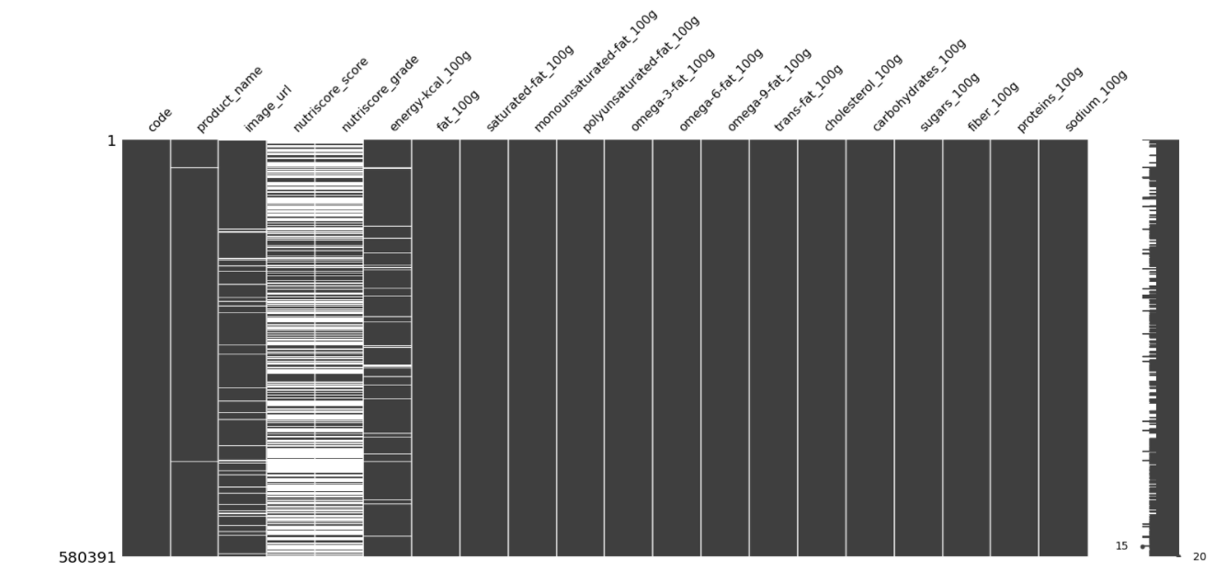
2.4.1) Suppression des valeurs nutritives nulles
Chacune des valeurs nutritives sans données ont été remplacé par 0 et si la somme = 0, la ligne sera supprimé
Diagramme montrant la répartition des données sans valeurs après suppression (Nan value)
État des données après suppression:
Lignes : 580 391
Colonnes : 20

Slide 11
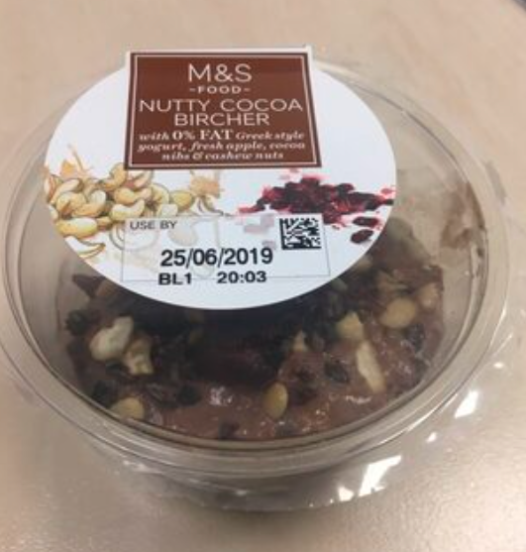
2.4.2) Suppression des données en double
Données en double = Code barre identique
93 doublons trouvés
États des données après:
Lignes : 580 298
Colonnes: 20
Exemples doublons:
Photo du produit à droite
Tableau montrant le code barre doublon
 | code | product_name | image_url | nutriscore_score | nutriscore_grade | energy-kcal_100g | fat_100g | saturated-fat_100g | monounsaturated-fat_100g | polyunsaturated-fat_100g | omega-3-fat_100g | omega-6-fat_100g | omega-9-fat_100g | trans-fat_100g | cholesterol_100g | carbohydrates_100g | sugars_100g | fiber_100g | proteins_100g | sodium_100g
182416 | 668149 | Nutty Cocoa Bircher | https://images.openfoodfacts.org/images/produc... | NaN | <NA> | 142.0 | 3.8 | 1.4 | 0.0 | 0.0 | 0.0 | 0.0 | 0.0 | 0.0 | 0.0 | 20.4 | 10.8 | 0.0 | 5.0 | 0.032
1463319 | 668149 | Nutty Cocoa Bircher | <NA> | NaN | <NA> | 142.0 | 3.8 | 1.4 | 0.0 | 0.0 | 0.0 | 0.0 | 0.0 | 0.0 | 0.0 | 20.4 | 10.8 | 0.0 | 5.0 | 0.040

Slide 12
2.4.3) Suppression des valeurs aberrantes
Observation:
 | nutriscore_score | energy-kcal_100g | fat_100g | saturated-fat_100g | monounsaturated-fat_100g | polyunsaturated-fat_100g | omega-3-fat_100g | omega-6-fat_100g | omega-9-fat_100g | trans-fat_100g | cholesterol_100g | carbohydrates_100g | sugars_100g | fiber_100g | proteins_100g | sodium_100g
count | 257769.0 | 555950.0 | 580298.0 | 580298.0 | 580298.0 | 580298.0 | 580298.0 | 580298.0 | 580298.0 | 580298.0 | 580298.0 | 580298.0 | 580298.0 | 580298.0 | 580298.0 | 580298.0
mean | 10.0 | 285.0 | 14.0 | 6.0 | 0.0 | 0.0 | 0.0 | 0.0 | 0.0 | 0.0 | 0.0 | 27.0 | 14.0 | 1.0 | 9.0 | 1.0
std | 9.0 | 1835.0 | 42.0 | 9.0 | 2.0 | 1.0 | 0.0 | 1.0 | 2.0 | 0.0 | 0.0 | 254.0 | 41.0 | 3.0 | 96.0 | 8.0
min | -15.0 | 0.0 | 0.0 | 0.0 | 0.0 | 0.0 | 0.0 | 0.0 | 0.0 | 0.0 | 0.0 | -1.0 | -1.0 | 0.0 | 0.0 | 0.0
50% | 11.0 | 270.0 | 8.0 | 2.0 | 0.0 | 0.0 | 0.0 | 0.0 | 0.0 | 0.0 | 0.0 | 14.0 | 3.0 | 0.0 | 6.0 | 0.0
max | 40.0 | 1360000.0 | 29000.0 | 2000.0 | 87.0 | 78.0 | 105.0 | 71.0 | 1750.0 | 266.0 | 32.0 | 192000.0 | 27000.0 | 100.0 | 73000.0 | 5600.0
Valeur max > 100g dans les variables nutritives
Valeur min < 100g dans les variables nutritives
Valeur max > 900 kcal pour énergie
Pas de valeurs aberrantes pour nutriscore (min = -15 et max = 40)

Slide 13
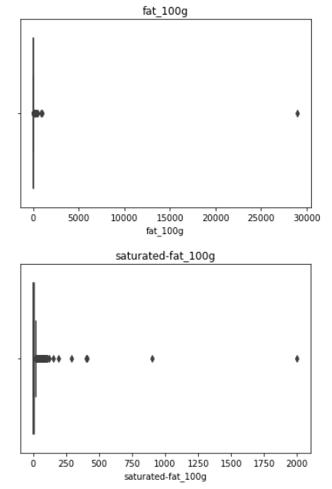
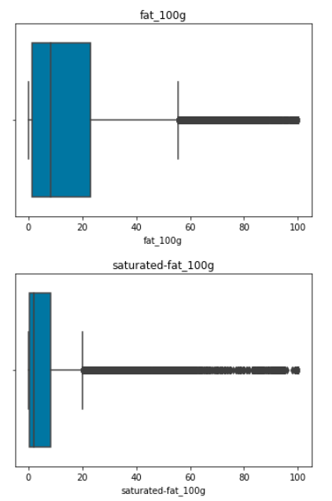
2.4.3) Suppression des valeurs aberrantes
Diagramme à moustache avant suppression des valeurs aberrantes
Diagramme à moustache après suppression des valeurs aberrantes
Observation:
Le diagramme montre les outliers
Pour fat_100g, la valeur de 29 000 du tableau précédent se retrouve dans le diagramme.

Slide 14
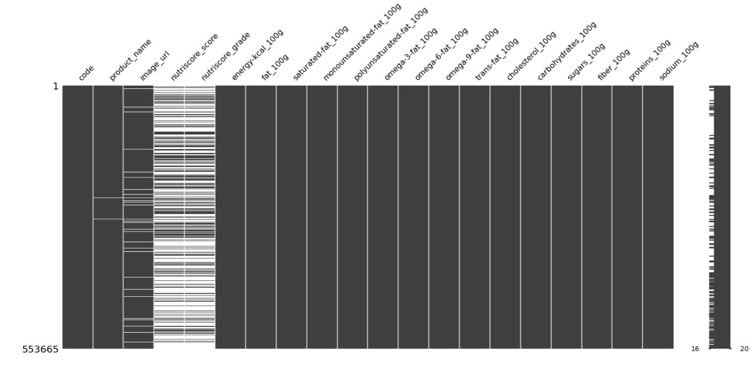
2.4.3) Suppression des valeurs aberrantes
Tableau résumé des valeurs manquantes
La variable Nutriscore est complète à seulement 45%
États des données:
Lignes: 553 665
Colonnes: 20

Slide 15

3) Analyse exploratoire
Relation entre nutriscore et variables nutritives
Relation entre les variables
Combler les valeur manquantes du nutriscore
Algorithme régime cétogène

Slide 16
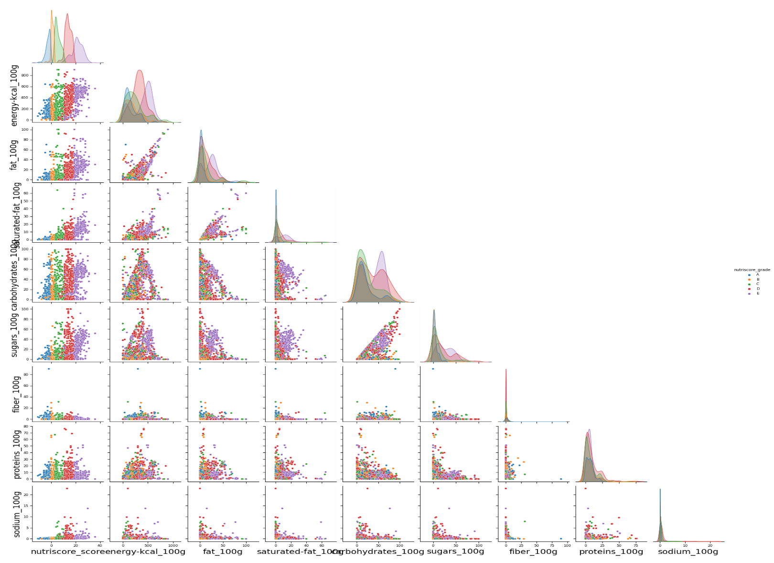
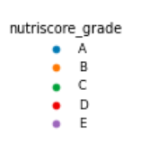
3.1) Relation entre nutriscore et variables nutritives
Observation:
Il y a une forte corrélation entre le nutriscore et les variables nutritives
Plus le grade nutriscore est élevé (A étant le plus élevé) moins il y a de lipides, glucides, protéines, d’énergie et de sel.

Slide 17
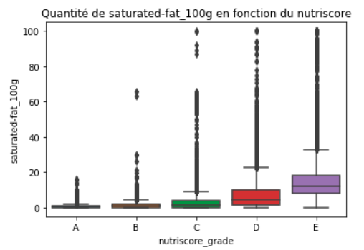
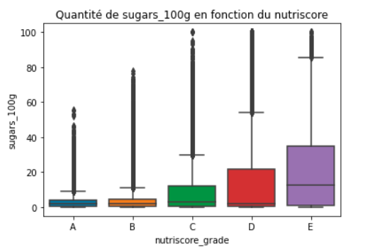
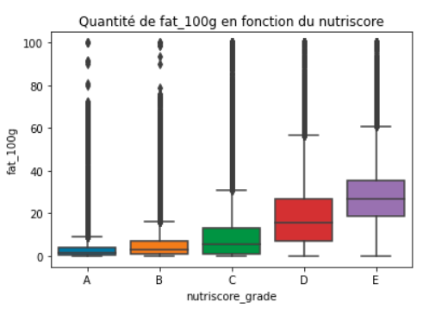
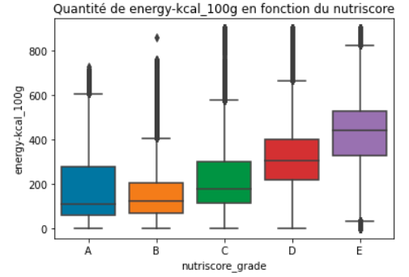
3.1) Relation entre nutriscore et variables nutritives
Confirmation des observations précédentes grâce au diagramme à moustache
Plus le nutriscore est élevé:
Moins il y a de saturated-fat_100g
Moins il y a de sugars_100g
Moins il y a de fat_100g
Moins il y a d’energy-kcal_100g

Slide 18
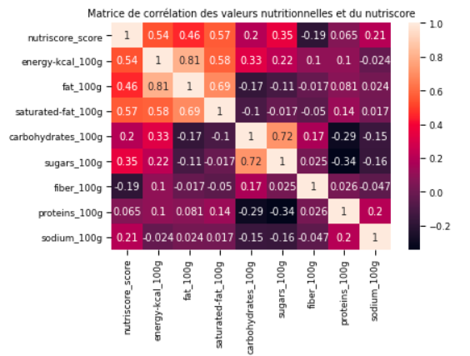
3.1) Relation entre nutriscore et variables nutritives
Observation:
Il y a une corrélation importante entre:
fat_100g et satured-fat_100g
fat_100g et energy-kcal_100g
carbohydrates_100g et sugar_100g
Saturated-fat_100g, fat_100g, energy-kcal_100g, sugar_100g et nutriscore_score

Slide 19
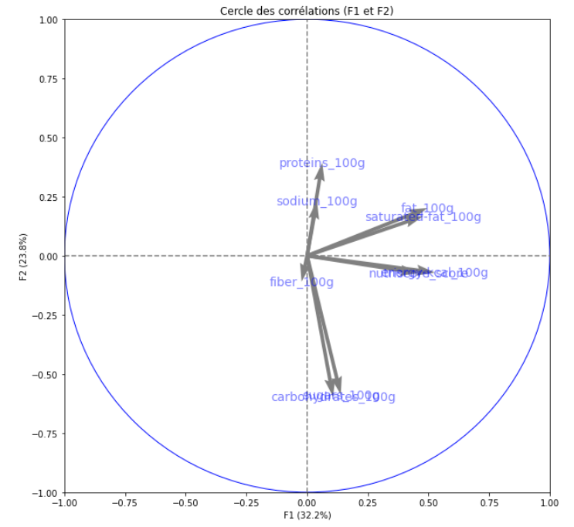
3.2) Relation entre les variables
Observation:
F1 (32.2%): fat_100g, saturated-fat_100g, energy-kcal_100g, nutriscore_score
F2 (23.8%): carbohydrates_100g, sugars_100g, proteins_100g

Slide 20

3.3) Combler les valeur manquantes du nutriscore
Étapes:
Filtration des données
Suppression des lignes comportant des valeurs manquantes
Normalisation des données
Séparation des données en 2
Pour l’apprentissage
Pour le test (données jamais vu par le modèle)
Entraînement du modèle
Évaluation du modèle

Slide 21
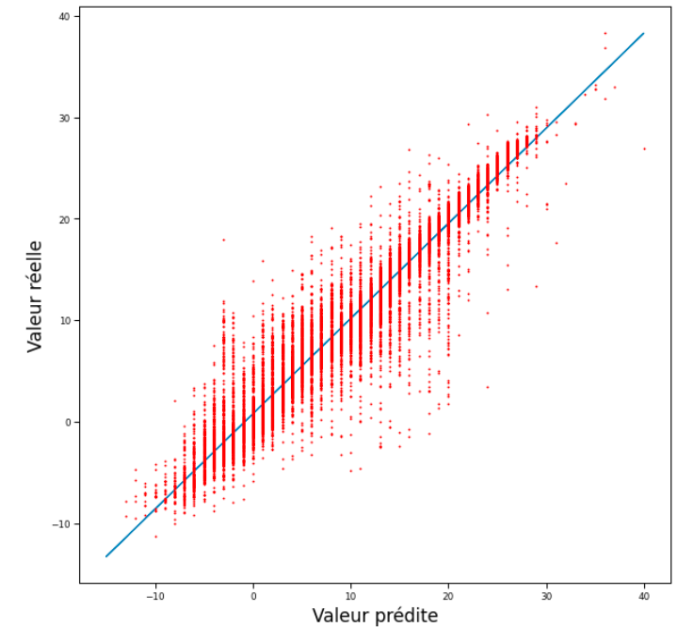
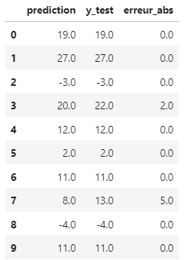
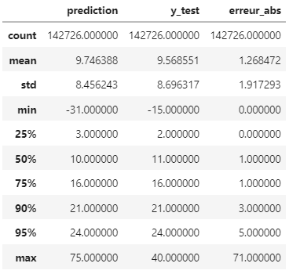
3.3) Combler les valeur manquantes du nutriscore
Présentation des résultats:
Graphique des valeurs réelles en fonction des valeurs prédites par modèle
Tableau des 10 premières prédictions
Tableau résumé des prédictions
Coefficient de corrélation: 93,2%
Erreur absolue moyenne = 1,27
95% des erreurs absolue sont inférieurs à 5,0

Slide 22
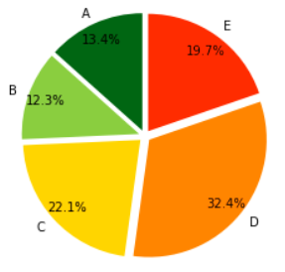
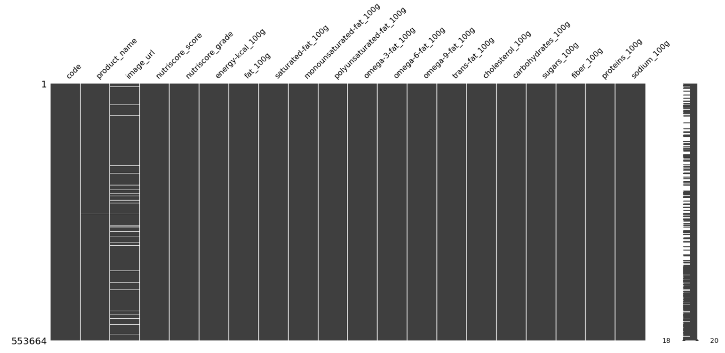
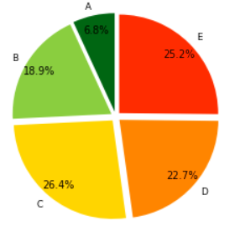
3.3) Combler les valeur manquantes du nutriscore
Distribution du grade nutriscore dans l’échantillon.
Score en grade:
A : -15 à -2
B: -1 à 3
C: 4 à 11
D: 12 à 16
E: 17 à 40
Avant
Après
Tableau final des valeurs manquantes.
Toutes les valeurs du nutriscore sont complétées.

Slide 23
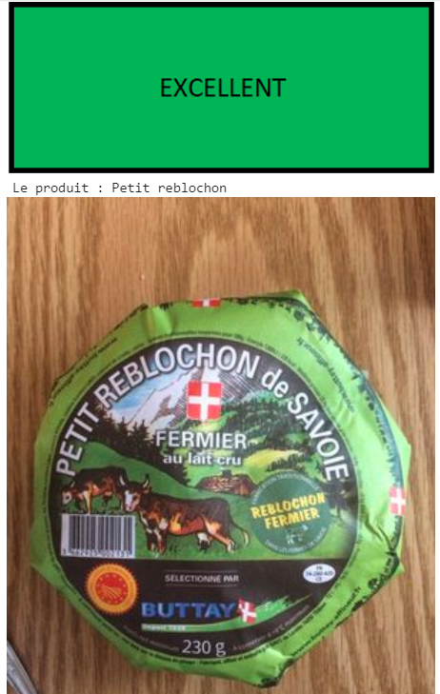
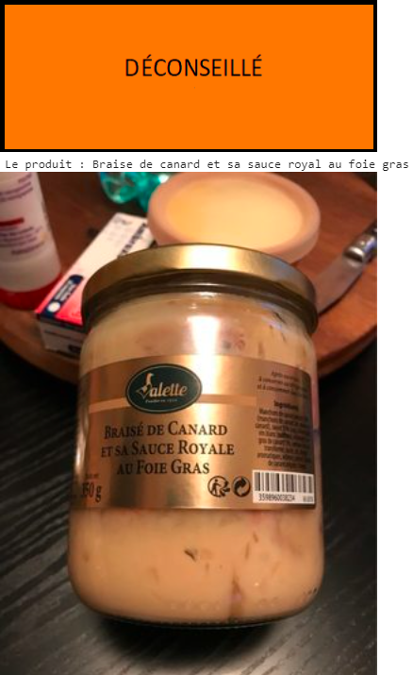
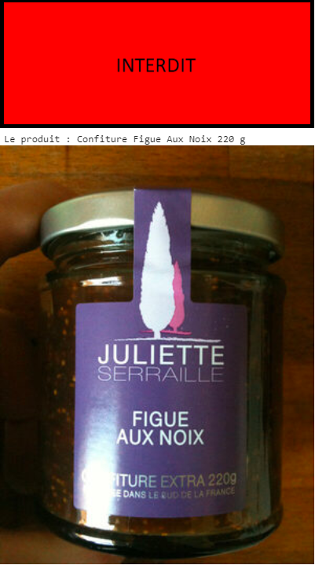
4) Exemple d’application : Le régime cétogène
Répartition de la valeur nutritionnelle par produit
- 90% de lipides (fat_100g)
- 8% protéines (proteins_100g)
- 2% glucides (carbohydrates_100g)
Indice vert : Le produit contient moins de 2% de glucide
Indice orange : Le produit contient mois de 10% de glucide et moins de 20% de protéines
Indice rouge : Tous les produits restant

Slide 24

TRAVAIL SUR LES DONNÉES:
Récupération des données OpenFoodFact
Filtration (variables pertinentes)
Suppression :
Doublons
Valeurs aberrantes
Imputation:
0 au valeur manquante pour les valeurs nutritives des produits
Nutriscore grâce à un modèle de régression linéaire
Travail sur application:
Algorithme classification des produits
37% des français suivent un régime

Slide 25
Développement futur:
Développer un modèle de classification
Ajouter d’autres régimes
Ajouter la partie scan du code-barre
Partenariat avec expert de la nutrition
MERCI DE VOTRE ATTENTION ☺

Slide 26


